Slide 1
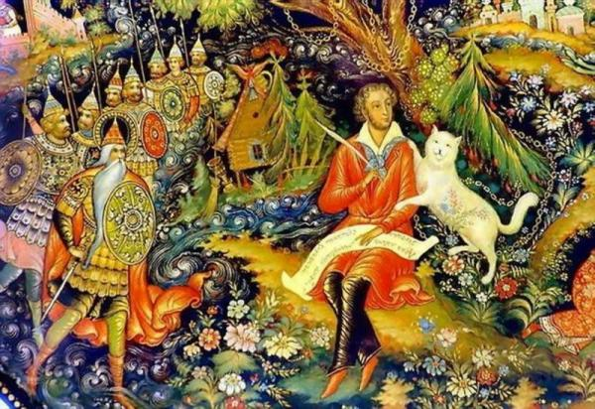
Государственное бюджетное дошкольное образовательное учреждение детский сад № 6
Проект по сказкам А.С.Пушкина
Лукоморье
Воспитатель
Балашова Галина
Александровна

Slide 2
Актуальность темы
Искусство – одно из мощных средств воспитания чувств,
поэтому надо учить детей понимать и любить произведения литературы,
живописи, музыки, научить понимать, что чрезвычайно важную роль играют и художественные средства, с помощью которых художник создает образ.
В литературе – это выразительные средства языка, в изобразительном искусстве
линии и краски, в музыке – звуки, в танце – движения. Каждый вид искусства
уникален, но они тесно связаны между собой. Поэтому, когда мы знакомим
ребенка с каким-либо видом творческой деятельности, это положительно
влияет на освоение им другой, обогащает опыт, вызывает более глубокие
чувства и эмоции.
Одним из самых ярких творцов художественных образов, доступных
пониманию детей является Александр Сергеевич Пушкин. Напевность,
ритмичность, лаконичность, выразительность, музыкальность его стихов всегда
находит отклик в душе, как взрослого, так и ребенка.
Рано или поздно поэт становится другом каждому читающему человеку,
и задача взрослых познакомить с ним ребенка как можно раньше и сделать его
стихи, сказки, жизнь частью внутреннего мира растущего человека.

Slide 3
Цель: Приобщение детей к русской классической литературе посредством знакомства с творчеством А.С. Пушкина; Задачи:
Способствовать формированию интереса к книгам, литературным произведениям.
Познакомить детей с творчеством великого русского поэта и писателя А.с. Пушкина.
Воспитывать умение слушать и понимать литературные произведения, эмоционально откликаться на них.
Обогащать и расширять словарный запас детей;
Развивать у детей образное мышление, фантазию,
творческие способности;

Slide 4
Вид проекта:
комплексный, познавательно-творческий.
Продолжительность:
с
Участники:
дети среднего дошкольного возраста
родители

Slide 5
Обеспечение проекта:
Сборники сказок А.С. Пушкина;
Иллюстрации к сказкам,
Репродукции картин, рисунков,
Фотографии по биографии А.С Пушкина,
Фото-презентации;
Мультфильмы по сказкам А.С. Пушкина;
Аудиозаписи классической музыки композиторов:
Н.А. Римского-Корсакова,
К. Сен-Санса,
А.С. Грибоедова,
М.И. Глинки;
Методическая литература.

Slide 6
Предполагаемый результат:
Развитие интереса к творчеству А.С. Пушкина,
к русской литературе;
Развитие у детей познавательной активности,
творческих способностей, коммуникативных
навыков;
Совершенствование звукопроизношения,
выразительности и связной речи детей;
Содействие творческому развитию детей;
развитие эмоциональной отзывчивости;

Slide 7
Схема реализации проекта
Подготовительный этап
Подбор методической, художественной литературы,
иллюстративного, музыкального материала по теме
проекта;
Подбор материала для изобразительной и
продуктивной деятельности.

Slide 8
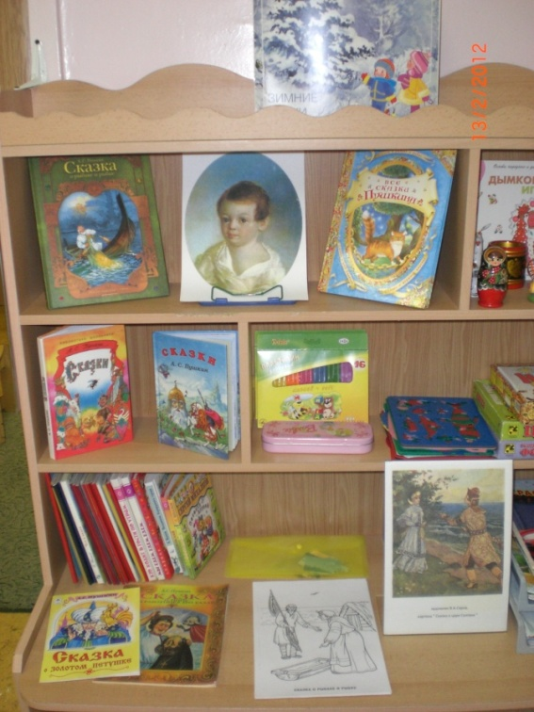
Основной этап
Организация образовательной проектной деятельности
Чтение художественной литературы
1. Чтение сказок А.С. Пушкина:
«Сказка о рыбаке и рыбке»,
«Сказка о царе Салтане, о сыне его славном и могучем
богатыре князе ГвидонеСалтановиче и о
прекрасной Царевне Лебеди»
«Сказка о золотом петушке»,
«Сказка о попе и о работнике его Балде».
2. Беседа по сказке А.С. Пушкина «Сказка о царе
Салтане»
3. Заучивание стихотворения А.С. Пушкина
«У лукоморья дуб зеленый»

Slide 9
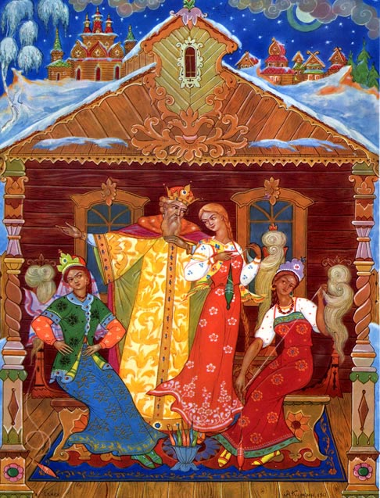
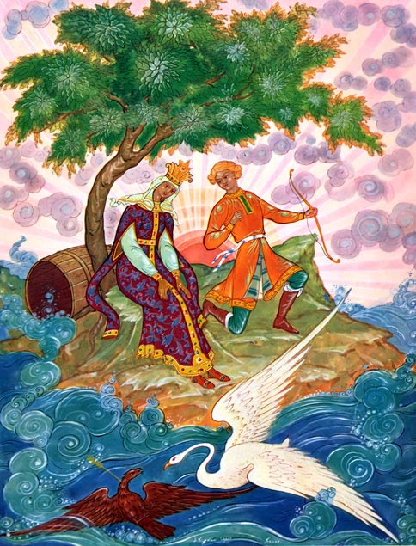
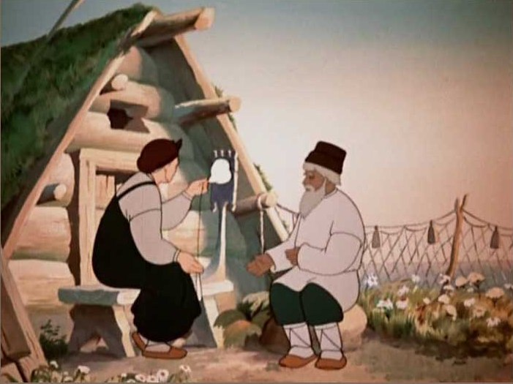
Коммуникация
Рассказ воспитателя об А.С. Пушкине,показ фото-презентации
Рассматривание портрета А.С. Пушкина.
3. Рассматривание иллюстраций к сказкам А.С. Пушкина:
«Жил старик со своею старухой»
«Три девицы под окном пряли поздно вечерком»
«Царевна-лебедь»
«Тридцать три богатыря» И. Билибин,

Slide 10
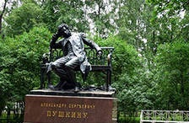
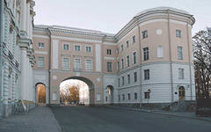
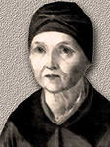
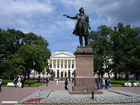
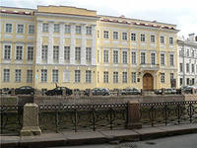
. 4. Речевые подвижные игры:
«Шмель»,
«Подводное царство» -эвримическая
композиция (музыка К. Сен-Санса).
5. Игра-фантазия «Если б я поймал золотую рыбку…».
6. Дидактические игры :
«Золотая рыбка»,
«Шифровки»,
«Скажи наоборот»,
«В синем море-океане»,
«Кого не стало?»,
«Подбери схему»,
«Вспомни сказку»,
«Кто скорее?»,

Slide 11
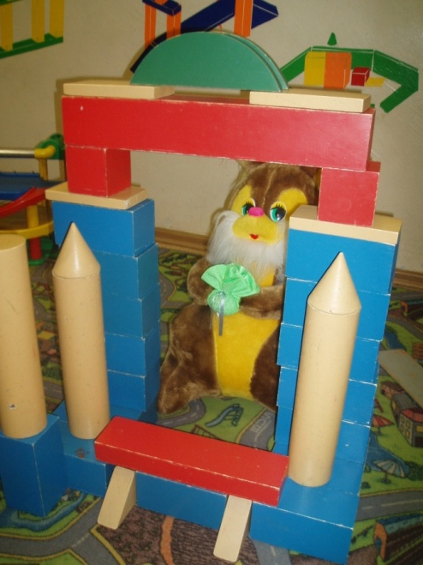
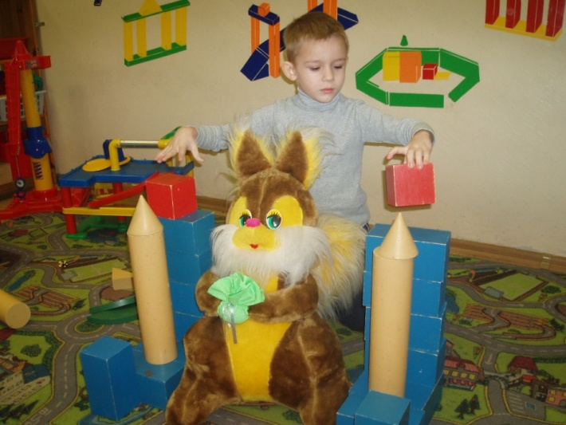
Познание
1. Литературная викторина по сказкам А.С. Пушкина.
2. Викторина по математике «Герои сказок Пушкина в цифрах».
3. Конструктивная деятельность:
«Флот царя Салтана»,
«Дворец для белочки»
4. Видеосалон. Просмотр мультфильмов по сказкам А.С. Пушкина:
«Сказка о рыбаке и рыбке»,
«Сказка о золотом петушке»,
«Сказка о попе и о работнике его Балде».
Исследовательские работы по сказкам
«Чудеса и превращения в сказках А.С.Пушкина»

Slide 12
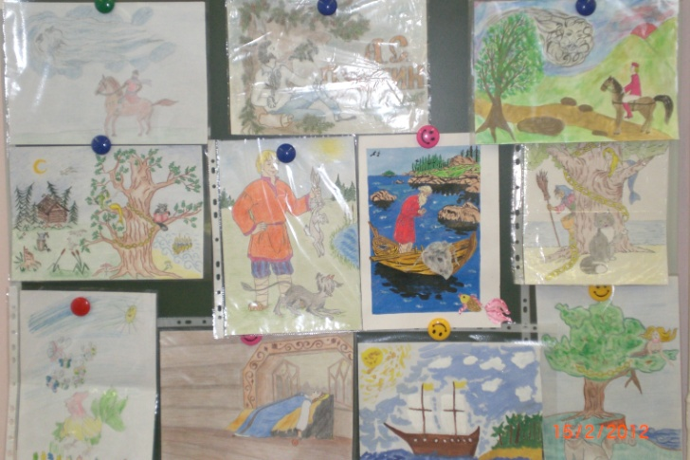
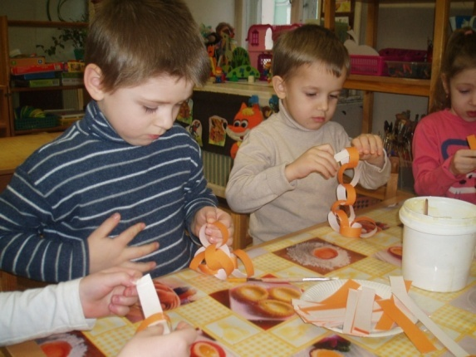
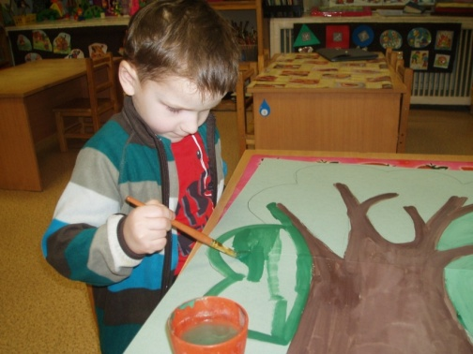
Социализация
1. Книжная выставка по сказкам А.С. Пушкина
2. Выставки детско-родительских рисунков:
«Сказки А.С. Пушкина».
3.Дидактические игры: «Узнай героя по описанию», «Из какой сказки», «Чей предмет?», «Что было бы если…», 4. Пазлы, домино, кубики по сказкам
А.С. Пушкина.
5.Игра-драматизация:
«У самого синего моря»,
«Свет мой, зеркальце»
6.Создание макета «Лукоморье»

Slide 13
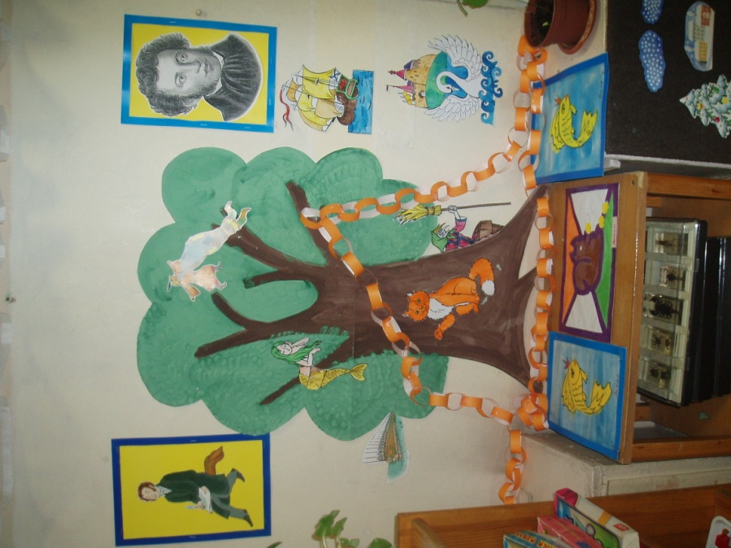
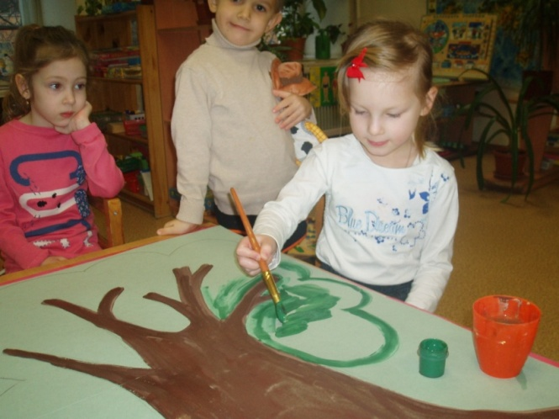
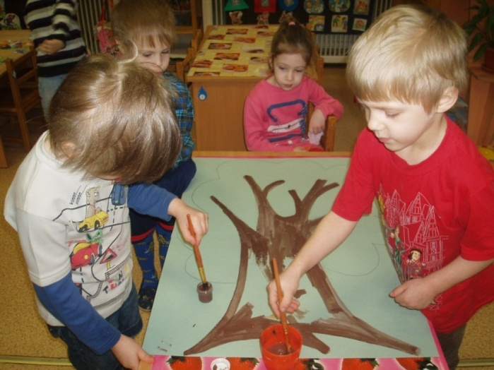
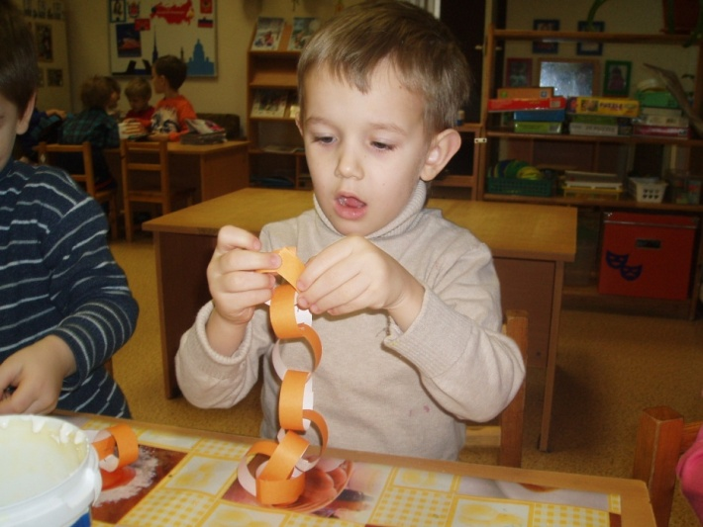

Slide 14
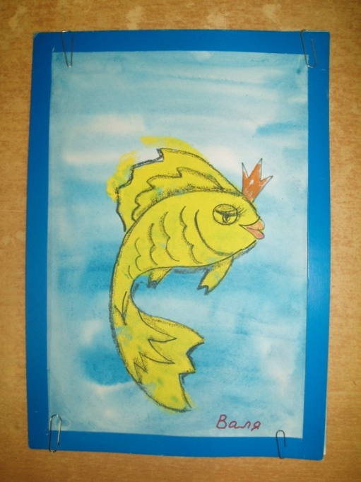
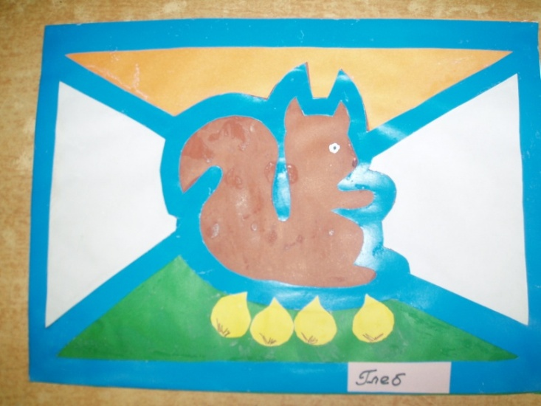
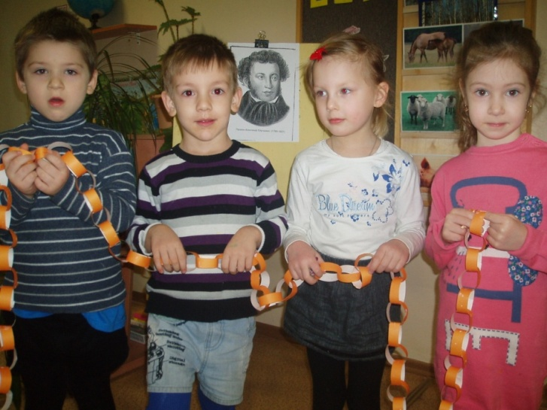
Художественное творчество
Рисование
«Золотая рыбка»
Витраж
«Белка песенки поет, да
орешки все грызет»
Ручной труд «Златая цепь на дубе том»

Slide 15
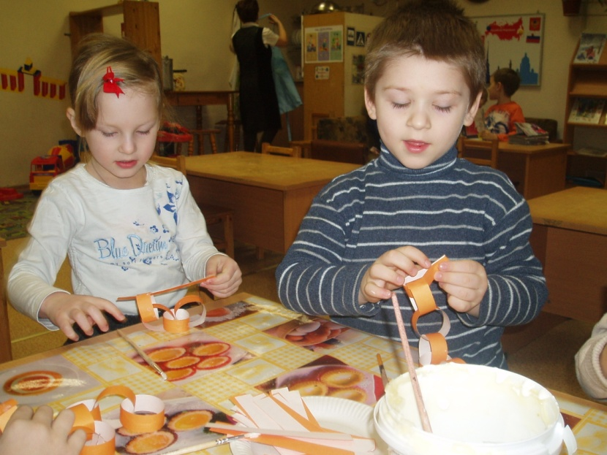
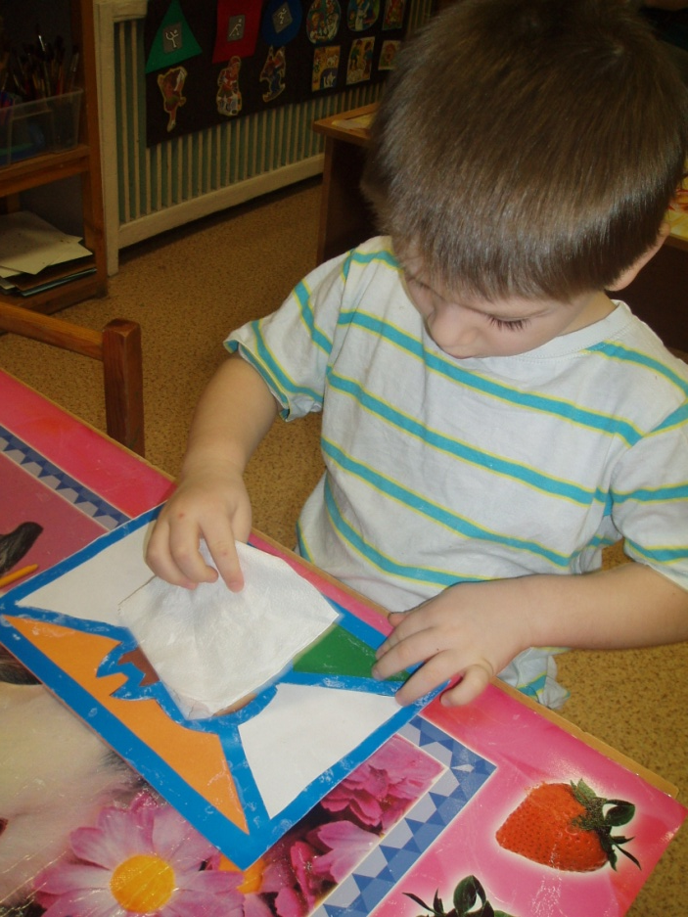
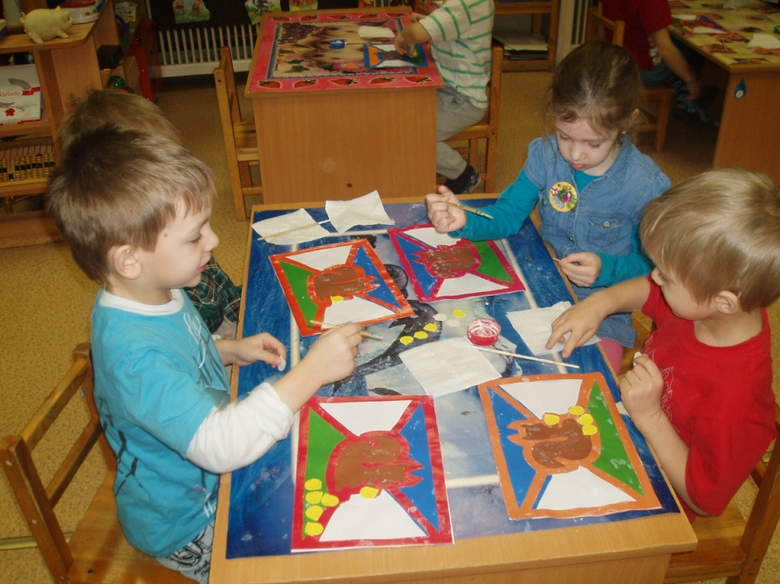

Slide 16
Музыка
Слушание музыки:
- «Полет шмеля» Н.А. Римский-Корсаков,
- «Бой с коршуном» П.И. Чайковский балет «Лебединое озеро»
финальная сцена,
- «Полька «Попрыгунья» С. Свиридов (первое чудо «Белочка»),
- «Море» опера «Садко» Н.А. Римский-Корсаков
(второе чудо «Тридцать три богатыря»),
- «Ноктюрн «Грезы любви» Ф. Лист
(третье чудо «Превращение Царевны Лебеди»),
- Русская народная песня «Во саду ли, в огороде»,
- Песня «Ветер по морю гуляет» (музыка Г. Струве).

Slide 17
Физическое развитие:
1. Русские народные игры «Золотые ворота»,
2.Игры малой подвижности: «Море волнуется раз…» , «Удочка»
Безопасность: - беседа «Безопасность сказочных героев».
Труд: 1. Ремонт книг, 2.Изготовление декораций и волшебных предметов для театрализованной деятельности. «Дуб у лукоморья», «Яблочко на тарелочке», «Волшебное зеркальце»

Slide 18
Физическая культура: -Физкультминутка «Полёт шмеля». (Звучит аудиозапись «Полёт шмеля». Дети выходят на ковёр, образуют круг и выполняют упражнение). Тут князь очень уменьшился, Дети приседают. Шмелём он оборотился. Встают, выполняют мелкие взмахи руками. Полетел и зажужжал; Жужжат. Судно на море догнал, Бегут на носочках, взмахивая руками, Потихоньку опустился Вновь приседают. На корму и в щель забился.

Slide 19
Итоговое мероприятие по проекту «Лукоморье
Викторина
А знаешь ли ты сказки А.С. Пушкина?

